Slide 1
Трава вполне достойна того,чтобы мы знали о ней чуть-чуть побольше,чем обычно знаем
Лекарственные травы
Проект подготовила
Колупаева Галина Николаевна
Воспитатель МБДОУ детский сад №9
г. Кирово-Чепецк

Slide 2
Цель проекта:
Формировать основы экологической культуры у детей

Slide 3
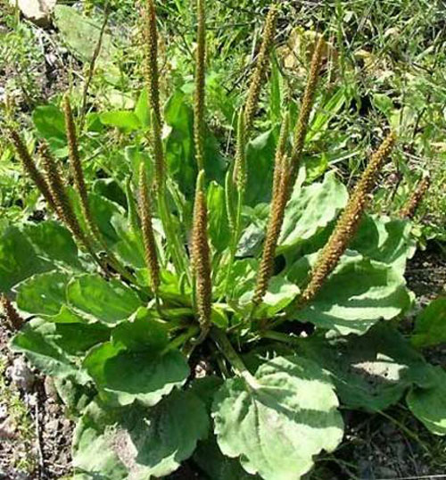
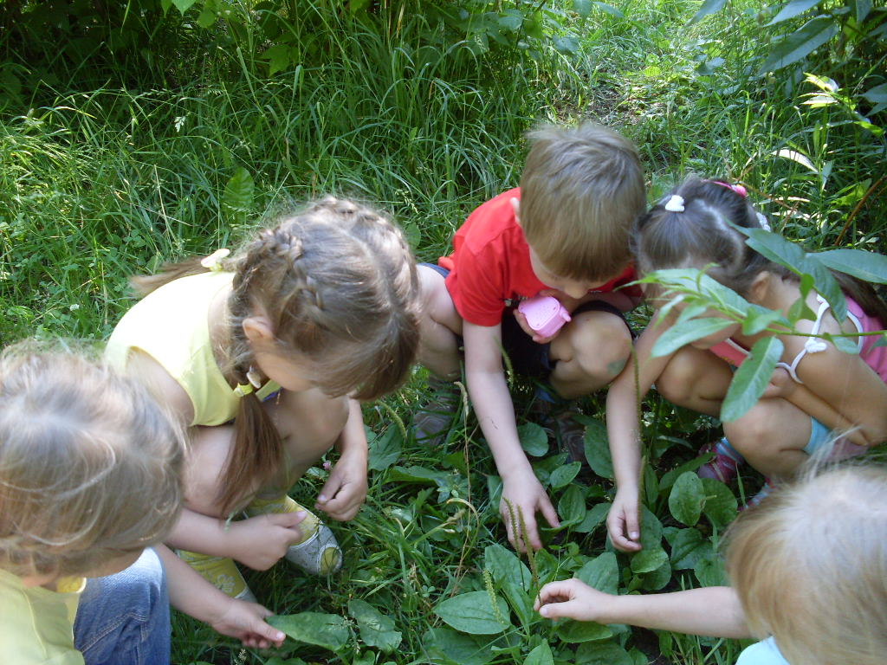
Русское название «попутчик»,т.к.он растет у дорог.Применяют в медицине при заболеванях лёгких,желудка,кровотечениях,заболеваний уха и глаз,как противолихорадочное средство.При незаживающих ранах и язвах.Используют при укусах пчёл,ос и даже змей.Молодые листья весной используют в салатах.
Подорожник

Slide 4
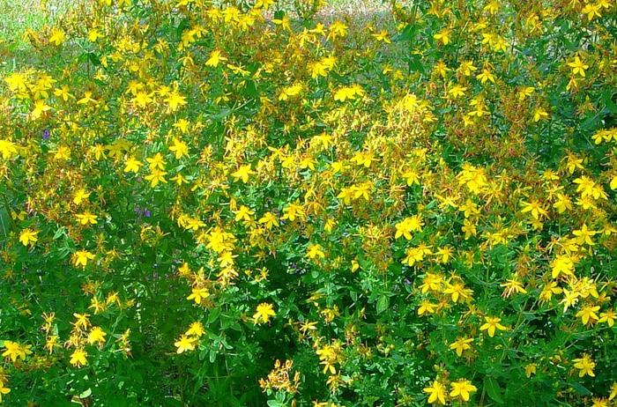
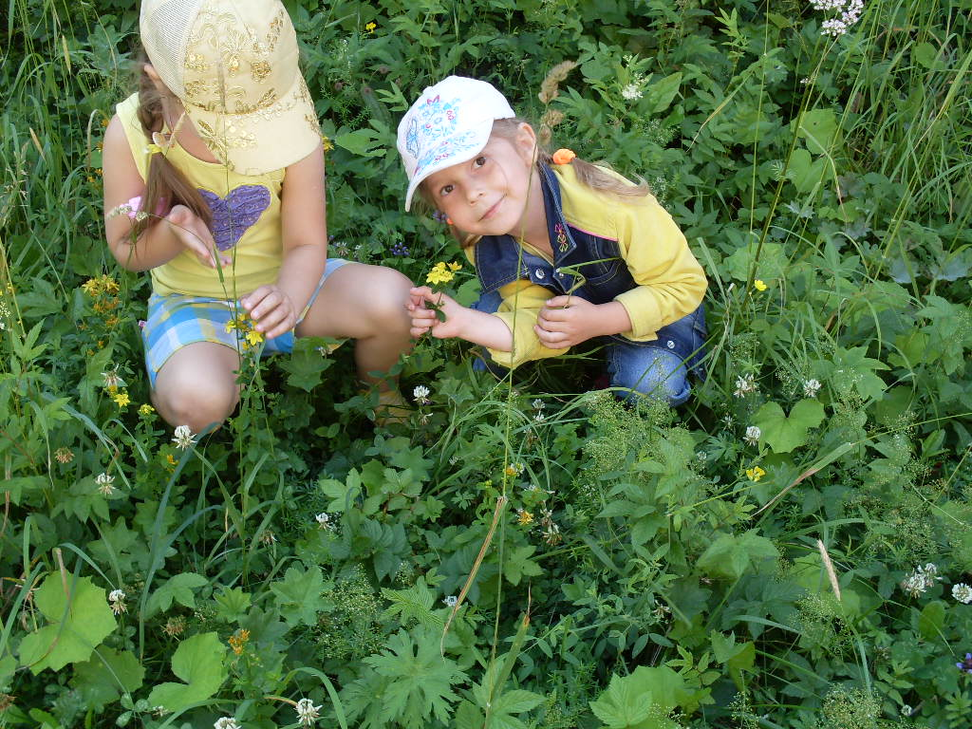
Народное название- «Ивановская трава».Это связано с тем, что зверобой начинает цвести в Иванов день.Зверобой считается растением от 99 болезней.Зверобой очень богат витаминами и микроэлементами.Отвар зверобоя применяют при слабости человека после тяжелой болезни,применяют при головных болях,нарушении сна,при диатезе у ребенка.При ангине проводят полоскание горла.и т.д.
Зверобой

Slide 5
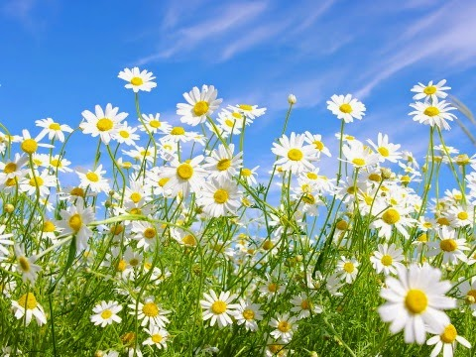
Спасибо за внимание!

